Slide 1
Методические особенности преподавания математики в начальной школе
УМК «Перспективная начальная школа»
Казько Елена Сергеевна,
К.п.н., методист издательства
«Академкнига/Учебник»

Slide 2
Цели курса «Математика»
  Развитие у обучающихся познавательных действий:
логических и алгоритмических (включая знаково-символические),
аксиоматику,
формирование элементов системного мышления,
планирование,
систематизацию и структурирование знаний,
моделирование,
дифференциацию существенных и несущественных условий

Slide 3
Основные содержательные линии
Арифметическая
Геометрическая
Величинная
Алгоритмическая (обучение решению задач)
Информационная (работа с данными).
Вопросы алгебраического характера рассматриваются в других содержательных линиях, главным образом в арифметической и алгоритмической.

Slide 4
Основная дидактическая идея курса
Через рассмотрение частного к пониманию общего для решения частного
При этом ребенку предлагается постичь суть предмета через естественную связь математики с окружающим миром.
Знакомство с тем или иным математическим понятием осуществляется при рассмотрении конкретной реальной или псевдореальной (учебной) ситуации, соответствующий анализ которой позволяет обратить внимание ученика на суть данного математического понятия.

Slide 5
Логико-дидактическая основа
Первая часть: неполная индукция,
  в комплексе с формированием приемов умственной деятельности (анализ и синтез, сравнение, классификация, аналогия и обобщение),
  приведет ученика к самостоятельному «открытию» изучаемого математического факта.
Вторая часть: дедуктивный характер, направлена на формирование у учащихся умения конкретизировать полученные знания и применять их к решению поставленных задач.

Slide 6
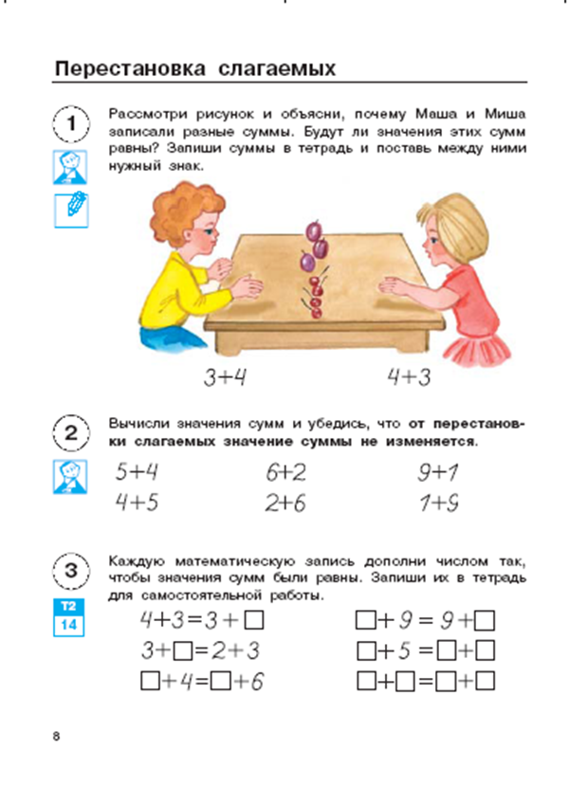
Индуктивный подход
Традиция
ПНШ
Решить примеры (найти значения выражений):
  4+1, 3+2, 4+3, 1+4, 2+3, 3+4
Чем похожи между собой?
  Примеры на сложение, слагаемые переставлены, ответы в каждой паре одинаковы
Что можно сказать о сумме в случае перестановки слагаемых?
  Сумма не изменяется

Slide 7


Методический аппарат учебника
ИЗДАТЕЛЬСТВО АКАДЕМКНИГА/УЧЕБНИК
Адресован непосредственно школьнику, поэтому входит в корпус самих учебников
МНОГОСЛОЙНЫЙ:
Система вопросов и заданий (отличается от традиционно предлагаемой в школе БОЛЬШИМ объемом и ПОШАГОВОСТЬЮ подачи);
Разнообразные инструменты

Slide 8
Методический аппарат учебника
ИЗДАТЕЛЬСТВО АКАДЕМКНИГА/УЧЕБНИК
сформулирована ПРОБЛЕМА;
в методическом аппарате учебника материал предъявляется ПОШАГОВО;
наличие ИНСТРУКЦИЙ И СОВЕТОВ, помогающих школьнику в продвижении к решению проблемы;
наличие ОБРАЗЦОВ выполнения или оформления работы;
возможность ПРОВЕРКИ правильности продвижения и полученных результатов

Slide 9
Арифметическая линия
Целые неотрицательные числа и действия над ними
  читать, записывать, сравнивать, упорядочивать числа от нуля до миллиона
  1 кл.:1– 10 и 0, 0-20; 2 кл.: 0 – 100, круглые числа до 1000;
  3 кл.: 0 – 999999; 4 кл.: 0 – 1000000 и дробные числа
Числовые последовательности (числовые закономерности):
  устанавливать закономерность — правило, по которому составлена числовая последовательность, и составлять последовательность по заданному или самостоятельно выбранному правилу (увеличение/уменьшение числа на несколько единиц, увеличение/уменьшение числа в несколько раз)
  Последовательность начинается с числа 4, и каждое следующее число в ней на 4 больше, чем предыдущее. Найди и запиши первые девять чисел этой последовательности (2 кл, 2ч,с.159)

Slide 10
Теоретико-множественный подход
Натуральное число – общее свойство класса равночисленных множеств
Важен дочисловой период установление взаимно-однозначных соответствий
Множества разные по содержанию, равноправны с точки зрения количества (феномен Пиаже)
Количественная теория целесообразна для небольших чисел – число воспринимается как целое

Slide 11
Теоретико-множественная основа
По мнению психологов – воспринимается число 4, с точки зрения ДСС – число 5
Выгодно иметь множество – ЭТАЛОННОЕ:
без пересчета
хорошо знакомое
жестко связанное с числом
2 – пара крыльев
3 – тройка лошадей
4 – количество ног у кошки
5 – пять пальцев
0 – как численность пустого множества

Slide 12
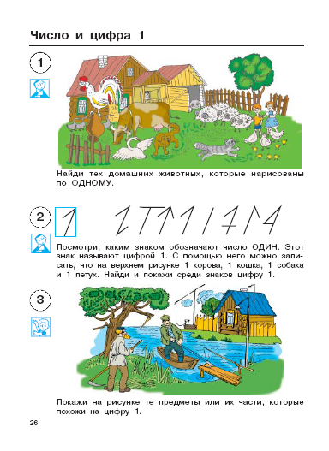
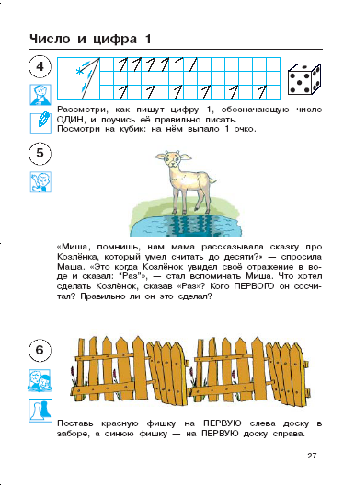
Издательство "Академкнига/Учебник"

Slide 13
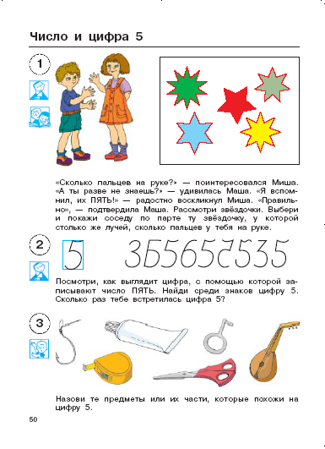
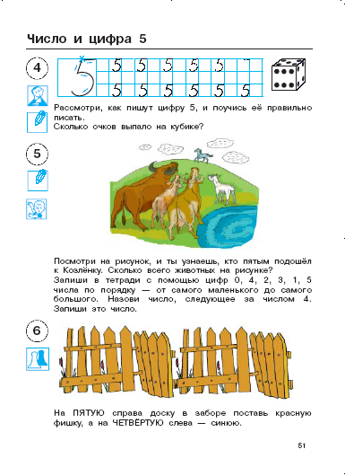
Издательство "Академкнига/Учебник"

Slide 14
Аддитивная основа
Числа 6,7,8,9, 10 (после введения сложения) – как сумма 5+1,5+2,5+3,5+4, 5+5:
соответствует природе счета на пальцах
подготовка к изучению чисел второго десятка
обогащение приемов устных вычислений
Эталонные множества:
6 – количество ног у жука
7 – дней недели (5 рабочих, 2 выходных)
8 – ног у паука
9 – учебный год (4 мес. полугодие, 5 мес. др.)
10 – множество пальцев

Slide 15
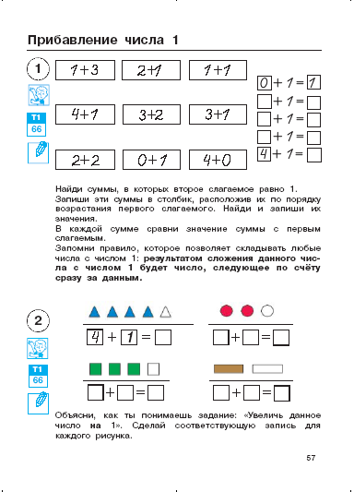
Издательство "Академкнига/Учебник"

Slide 16
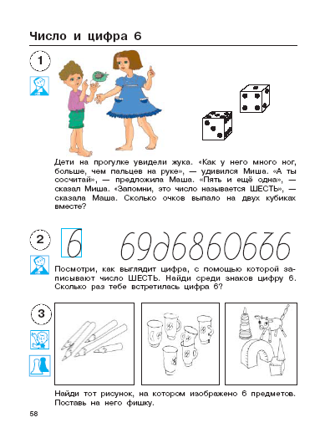
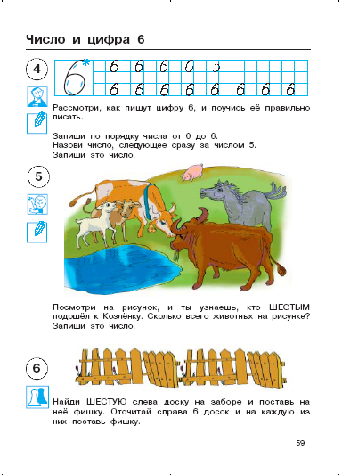
Издательство "Академкнига/Учебник"

Slide 17
Порядковый смысл числа
Сказка «про козленка, который умел считать до десяти» Альф Прейсен
(в пересказе с норвежского В Островского)

Slide 18
Арифметические действия
Бинарная алгебраическая операция: наличие компонентов и результата
Должно быть введено правило: по известным двум числам можно найти третье
Без результата нет действия!
Сложение (1-е полугодие 1 класса)
Вычитание (2-е полугодие 1 класса)
Умножение (2 класс)
Деление (во 2 класс на уровне предметных действий, 3 класс)

Slide 19
Сложение
На основе объединения непересекающихся множеств
В распоряжении детей достаточно чисел (0 – 5)
Число – результат конкретный (с помощью сюжета)

Slide 20
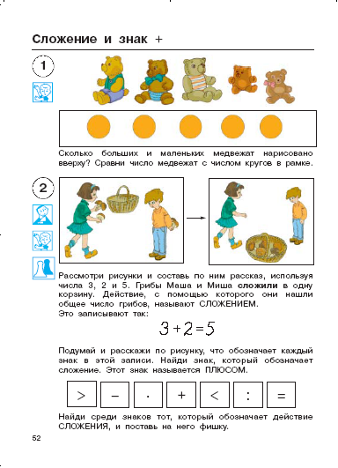
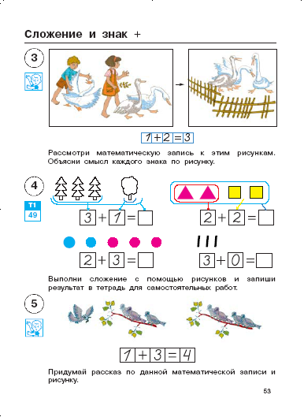
Издательство "Академкнига/Учебник"

Slide 21
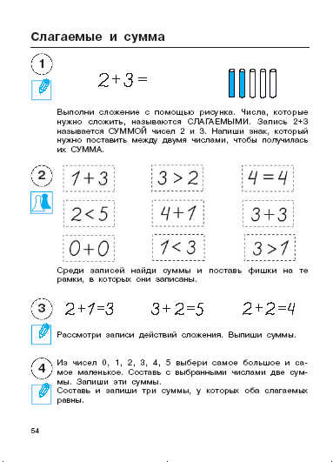
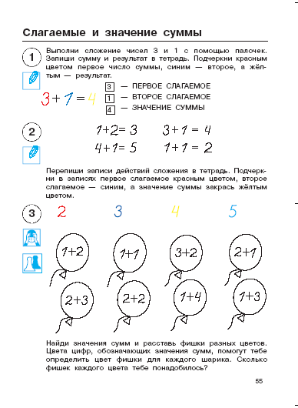
Издательство "Академкнига/Учебник"

Slide 22
Вычитание
На основе удаления части множества
Не всегда выполнима, на конкретном примере, с конкретными числами
Фиксирование двух состояний объектов: до выполнения действия и после (когда получен результат)
Описание ситуаций с помощью глаголов «сорвать», «убрать», «уйти» и т.д.
Работа с терминами (компонентами)

Slide 23
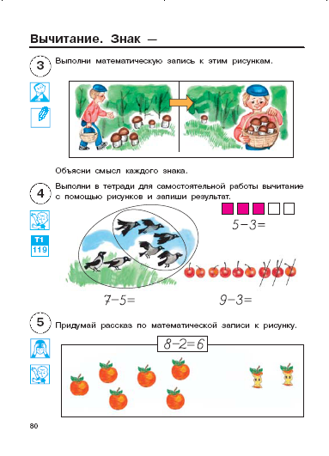
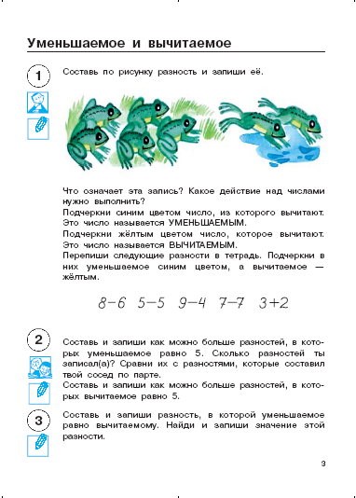
Издательство "Академкнига/Учебник"

Slide 24
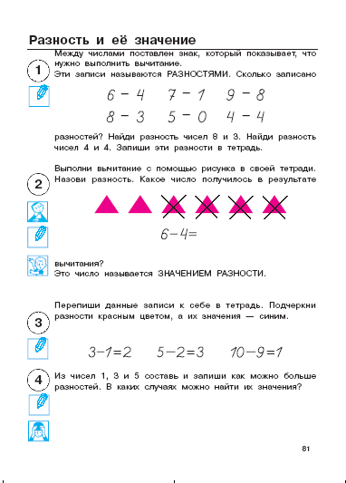
Издательство "Академкнига/Учебник"

Slide 25
Сложение и вычитание
Вводятся независимо друг от друга
Взаимообратность операций:
Возможность рассмотрения вычитания как операции, обратной сложению;
Правила нахождения неизвестных слагаемого и уменьшаемого
Проверка правильности выполнения действий

Slide 26
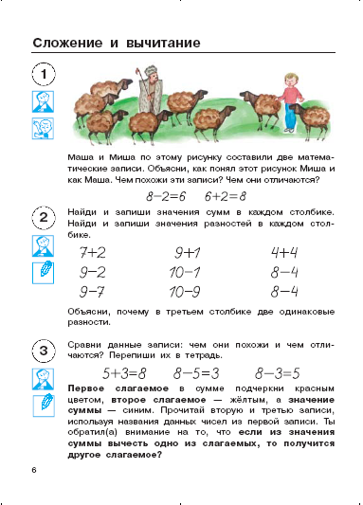
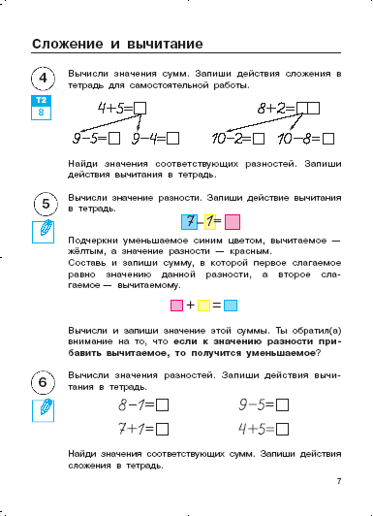
Издательство "Академкнига/Учебник"

Slide 27
Умножение
Сложение одинаковых слагаемых
  Сначала название произведения как суммы, нахождение значения произведения
Умножение как действие по нахождению значения произведения
  Равенство: в одной части произведение, в другой – его значение. Это и есть запись действия умножения
Раннее введение переместительного свойства

Slide 28
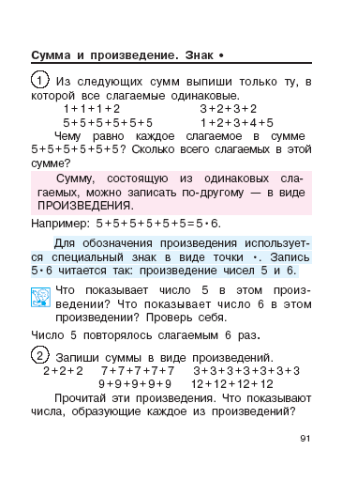
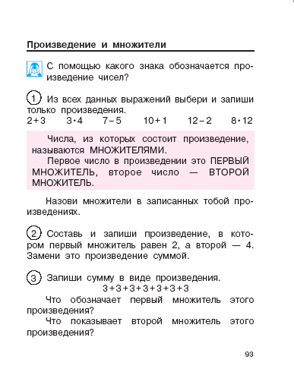
Издательство "Академкнига/Учебник"

Slide 29
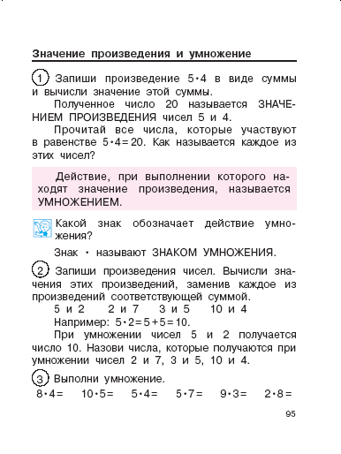
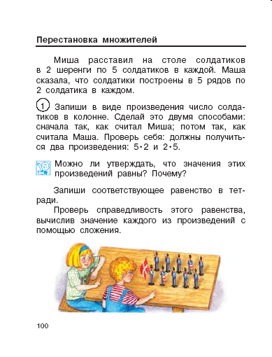
Издательство "Академкнига/Учебник"

Slide 30
Деление
На основе предметных действий: разбиение на группы с одинаковым количеством предметов (по содержанию) и на заданное число частей (на равные части)
Самостоятельное действие, без связи с умножением
Связь с вычитанием (сколько раз можно вычесть одно число из другого)
Связь с измерением (сколько раз величина-мерка укладывается в измеряемой величине)

Slide 31
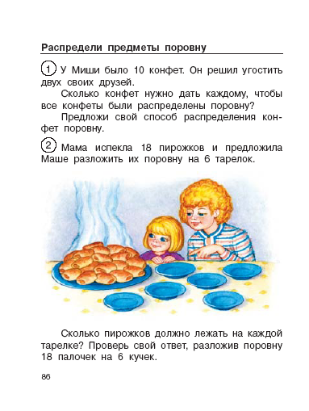
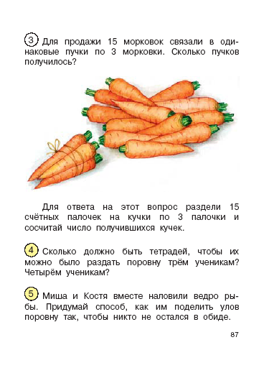
Издательство "Академкнига/Учебник"

Slide 32
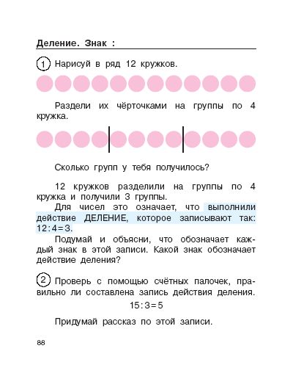
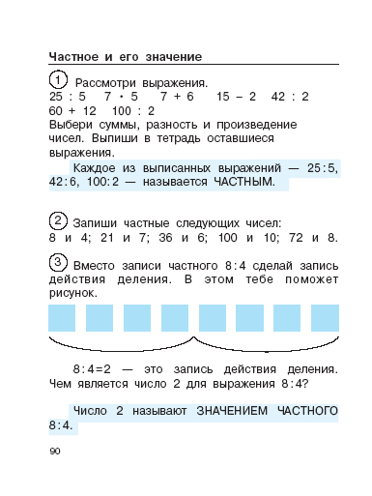
Издательство "Академкнига/Учебник"

Slide 33
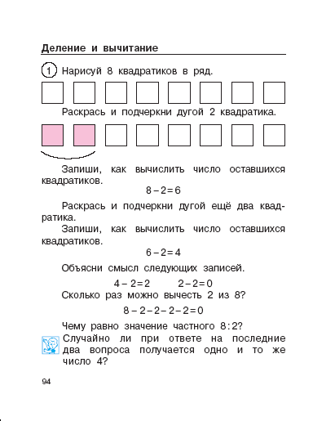
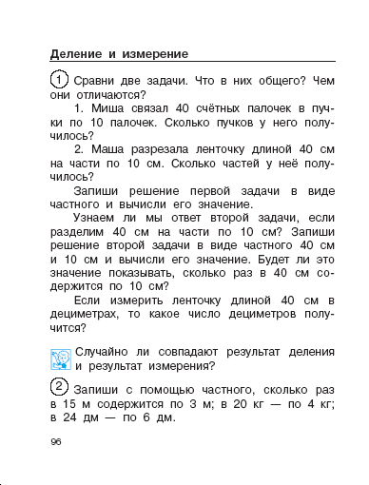
Издательство "Академкнига/Учебник"

Slide 34
Величины
Длина (1 кл.), время, масса (2 кл.), величина угла, площадь (3 кл.), вместимость, объем ( 4кл.)
В начале курса – изучение временных и пространственных отношений
Систематическое изучение – длина (1 класс)
Доизмерительный аспект: «на глаз», «приложение», «наложение»
Вывод: реальные предметы имеют определенную протяженность в пространстве. Таким же свойством обладают отрезки
Измерение длины (2-е полугодие 1 класса): произвольная мерка, см, линейка («приложение»), дм
Сложение и вычитание длин
Пропедевтическое изучение массы, времени, стоимости

Slide 35
Работа с данными
В стандарте: устанавливать истинность (верно, неверно) утверждений о числах, величинах, геометрических фигурах; читать несложные готовые таблицы; заполнять несложные готовые таблицы; читать несложные готовые столбчатые диаграммы.
Вопросы поиска (сбора) и представления информации (счет предметов и измерение величин)
Данные в задаче: выделять, анализировать, подбирать по смыслу, выполнять действия – получать новые данные
Различные формы представления данных
Особое значение – табличной форме
В 1 кл. «Таблица сложения»: составление, чтение; 2 кл. «Таблица умножения», краткая запись задачи в виде таблицы; 3 кл. «Таблица разрядов и классов»
Диаграммы (3 кл.)

Slide 36
Алгебраический материал
Не образует самостоятельной линии
Материал представлен в небольшом объеме (требования стандарта)
Пропедевтический характер
Содержание: выражение с переменной, уравнение (2-4 кл.); подготовительная работа с 1 кл.

Slide 37
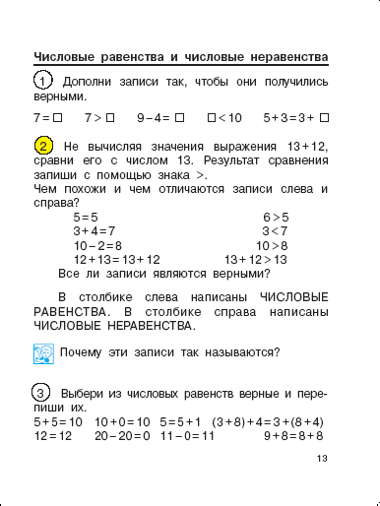
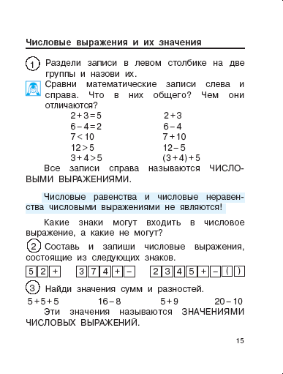

Издательство "Академкнига/Учебник"

Slide 38
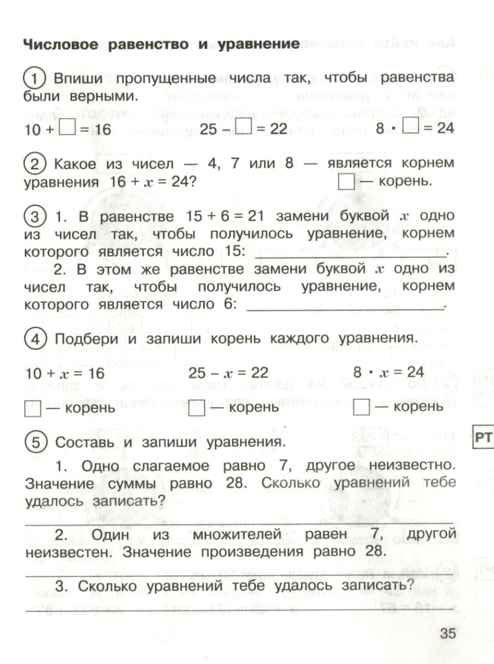
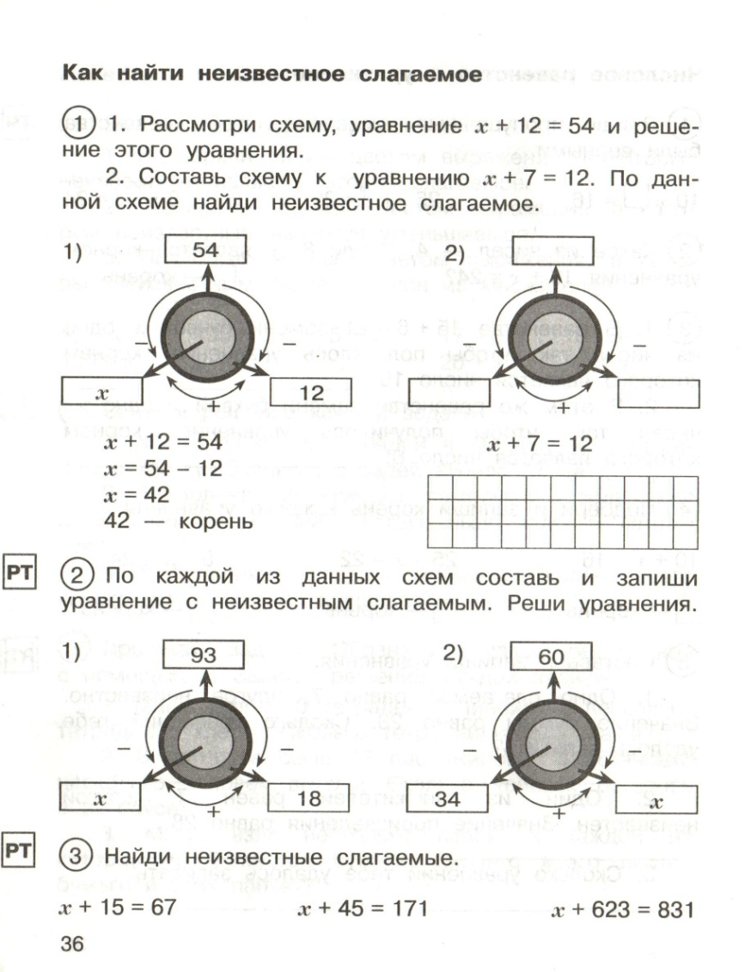

Издательство "Академкнига/Учебник"

Slide 39
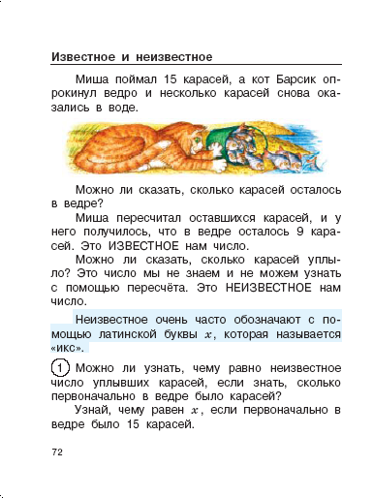
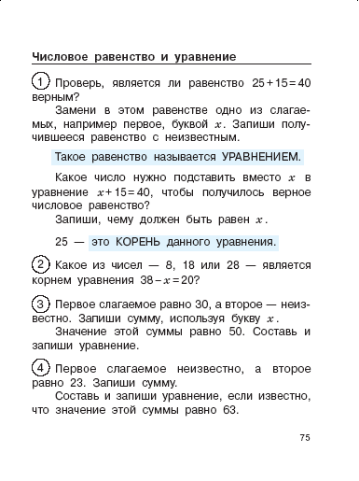
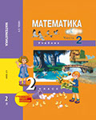
Издательство "Академкнига/Учебник"

Slide 40
Геометрическая линия
В 1 классе самая большая содержательная нагрузка
Плоские геометрические фигуры (многоугольник, круг, треугольник, прямоугольник)
Прямая, кривая линии
Точка, отрезок, дуга
Пересекающиеся и непересекающиеся линии
Ломаная, замкнутая и незамкнутая
Внутренняя и внешняя области относительно границы
Симметричные фигуры
Знакомство на основе анализа реальной (псевдо реальной) ситуации
Остенсивные определения (через специально организованный показ)

Slide 41
Геометрическая линия
Подготовительный период: систематизация знаний о форме предметов, соотнесение с формой геометрической фигуры
Узнавать одинаковую форму предметов или фигур, которые отличаются по другим признакам (напр, матрешка)
Уметь различать плоские и искривленные поверхности
Не отождествлять геометрическую фигуру и ее изображение или модель!

Slide 42
Типовые задачи формирования УУД
Типы задач (заданий) | Виды задач (заданий)
Личностные | Самоопределение; саморазвитие; ценностно-смысловые установки; способность к осознанию российской идентичности; экологическое мышление
Регулятивные | Целеполагания; планирования; осуществления учебных действий; прогнозирования; контроля; коррекции; оценки; самоконтроля, самооценки
Познавательные | Общеучебные; знаково-символические; информационные; логические; ИКТ-компетентности
Коммуникативные | Организации общения; учебного сотрудничества и совместной деятельности; взаимодействия; управления коммуникацией.

Slide 43
Учебное задание и учебная ситуация для формирования УУД
Познавательные | Формирование связано С содержанием учебных предметов Со способами и логикой преобразования учебного материала | Учебные задания
Регулятивные | Осуществляется посредством различных ситуаций и процедур взаимодействия участников образовательного процесса, использования специальных методов и форм организации учебной работы учащихся | Учебные ситуации
Коммуникативные
Личностные

Slide 44






Поэтапная отработка УУД
Поставь вопросы, на которые ты знаешь ответы
Помоги Маше (Мише) объяснить что-то, подтвердить ее/его точку зрения, или доказать что-то, или ответить на данный вопрос
Личностные УУД
самоопределение
Ты соглашаешься с Машей и Мишей?;
Как ты ответишь Мише?; С каким суждением ты согласишься...; Миша говорит, что это одна и та же форма слова. По какому признаку он судит?
Notes:
44
44
44
44

Slide 45
Система заданий, ориентированных на формирование УУД «Математика», 1 класс
  Формирование личностных УУД
Обучающиеся научатся или получат возможность научиться проявлять познавательную инициативу в оказании помощи соученикам.
Система заданий, ориентирующая младшего школьника на оказание помощи героям учебника (Маше или Мише) или своему соседу по парте.
Задания типа «Ты можешь помочь Маше и Мише, если внимательно посмотришь на рисунок и...»
У (ч. 1) – 8 (1), 16 (2), 17 (4), 27 (5), 36 (1), 37 (5), 39 (1), 40 (1), 52 (1), 93 (1); У (ч. 2) – 39 (2), 44 (1), 68 (2).

Slide 46
Формирование регулятивных УУД
Обучающиеся научатся или получат возможность научиться контролировать свою деятельность по ходу или результатам выполнения задания.
Система заданий, ориентирующая младшего школьника на проверку правильности выполнения задания по правилу, алгоритму, с помощью таблицы, инструментов, рисунков и т. д.
Задания типа «Проверь свое решение по «Таблице сложения» или «Какое правило поможет тебе выполнить это задание?»
У (ч. 1) – 9 (3), 50 (2), 83 (1), 89 (2), 90 (3); У (ч. 2) – 14 (1), 10 (2), 11 (5), 26 (2), 27 (4), 39 (2), 40 (2), 52 (3), 53 (2), 56 (2), 71 (1), 67 (3), 79 (1).

Slide 47
Формирование коммуникативных УУД
Обучающиеся научатся или получат возможность научиться взаимодействовать (сотрудничать) с соседом по парте, в группе.
Задания типа «Запиши ответ задачи, которую ты придумал и решил. Предложи соседу по парте придумать задачу, при решении которой получился бы этот же ответ. Сверьте решения своих задач»
У (ч. 1) – 6 (1), 11 (4), 14 (1), 15 (1), 16 (1), 19 (3), 20 (3), 25 (6), 27 (6), 31 (5), 35 (3), 44 (2), 48 (2), 49 (3), 50 (4,5), 54 (1, 2), 55 (1, 2), 56 (1), 70 (2), 76 (1, 2), 80 (5), 82 (1, 2), 88 (3), 89 (2), 90 (3), 93 (2); У (ч. 2) – 8 (2), 17 (4), 19 (4), 13 (1), 32 (1), 36 (1), 37 (2, 3), 23 (3), 45(4), 46 (5), 49 (4), 62 (1).

Slide 48
Формирование познавательных УУД
Обучающиеся научатся или получат возможность научиться:
1. Подводить под понятие (формулировать правило) на основе выделения существенных признаков.
У (ч. 1) – 6 (2, 3), 7 (4-6), 65 (1), 71 (1, 2), 77 (1, 2), 83 (1), 90 (1); У (ч. 2) – 4 (1, 2), 5 (1), 8 (1, 2, 3), 14 (1), 77 (1), 10 (3), 11 (5), 26 (1, 2), 20 (2), 22 (1), 38 (1), 39 (2), 23 (1), 40 (1), 42 (1), 44 (1), 53 (2), 73 (1), 75 (1).

Slide 49
2. Владеть общими приемами решения задач, выполнения заданий и вычислений:
а) выполнять задания с использованием материальных объектов (счетных палочек, указателей и др.), рисунков, схем:
У (ч. 1) – 14 (1), 24 (1, 2, 3), 25 (4,5), 30 (1), 41 (5), 50 (1), 51(5), 59 (3,4), 62 (1), 63 (1), 64 (2), 65 (2), 69 (5), 71 (3), 83 (2), 90 (2), 93 (2); У (ч. 2) – 4 (4), 5 (2), 8 (1), 27 (4), 28 (1), 15 (2), 20 (1,2), 21 (4), 22 (3), 29 (1), 30 (1), 13 (1), 31 (1), 41 (2), 39 (3), 24 (3), 40 (1), 45 (3,4), 65 (3), 71 (2);
б) выполнять задания на основе рисунков и схем, выполненных самостоятельно:
У (ч. 1) – 5 (5), 8 (1), 11 (4), 12 (2), 14 (2), 16 (2), 18 (1, 2, 3), 23 (2), 30 (2, 3), 38 (3), 48 (1, 2) 49 (2), 50 (2,3), 53 (6), 69 (6), 70 (3), 74 (3), 75 (6), 86 (3), 87 (6), 90 (3), 92 (1); У (ч. 2) – 3 (2, 3), 4 (2), 77 (2), 19 (6), 21 (3);
в) выполнять задания на основе использования свойств арифметических действий:
У (ч. 2) – 27 (5), 39 (3), 40 (2), 42 (2, 3), 54 (3), 57 (3, 4), 69 (1, 2), 76 (2).

Slide 50
3. Проводить сравнение, сериацию, классификацию, выбирая наиболее эффективный способ решения или верное решение (правильный ответ)
У (ч. 1) – 51 (5), 83 (2), 90 (2, 3), 91 (4), 92 (1); У (ч. 2) – 10 (3), 26 (2), 39 (3), 32 (1), 33 (2, 3, 4), 52 (1), 54 (5), 56(1),68(3),66(1).
4. Строить объяснение в устной форме по предложенному плану.
У (ч. 1) – 58 (2), 71 (1), 89( 1); У (ч. 2) – 4 (2), 5 (5), 14 (2), 76 (1), 10 (1, 2), 26 (1), 28 (3), 33 (2, 3, 4), 36 (1), 37 (1), 24 (1, 2) 52 (1), 53 (2), 55 (1), 56 (1), 57 (4), 58 (1), 61 (1), 74 (1), 75 (1).

Slide 51
5. Использовать (строить) таблицы, проверять по таблице. У (ч. 2) – 28 (2), 29 (1, 2, 3), 30(2, 3), 31(2, 3, 4), 42(2), 56(2), 57(2), 58 (2, 3, 4), 52 (3), 55 (2, 3), 59 (1, 3), 65(2), 60 (1, 2, 3), 61 (1, 2, 3), 62 (1, 2, 3), 25 (1, 2).
6. Выполнять действия по заданному алгоритму. У (ч. 2) – 10 (3), 11 (5), 50 (2), 69 (1, 2), 62 (1)
7. Строить логическую цепь рассуждений. У (ч. 1) – 29 (3), 34 (2),49 (2), 71 (1), 74 (1), 80 (3), 86 (3), 87 (6); У (ч. 2) – 16 (2), 17 (4), 13 (2), 41 (2), 80 (2, 3), 81 (2), 94 (1–4).

Slide 52
Целеполагание через выяснение значения незнакомого слова
Тема урока «Поразрядное сложение двузначного и однозначного числа без перехода через разряд»
Что в формулировке темы известно?
Какие слова в формулировке незнакомы?
Что обозначает слово «поразрядное»? «без перехода через разряд»?

Slide 53
Механизмы формирования коммуникативных УУД:
единая внешняя интрига;
единое коммуникативное пространство;
общие сквозные герои;
раскрытие разных точек зрения на любое изучаемое явление;
механизмы удержания целостной картины мира;
работа клубов младшего школьника.

Slide 54
Работа с информацией
Информация, представленная в разных видах:
художественные и адаптированные научно-популярные тексты,
правила,
схемы,
таблицы,
словари.
Информация, представленная
в одном источнике;
в нескольких источниках внутри комплекта;
в нескольких источниках вне комплекта.

Slide 55
Механизмы работы с источником информации
система маркирования;
работа с элементарными инструментами (рамка, лупа);
система ориентирования в учебной книге (содержание и оглавление; условные обозначения);
работа с таблицами;
работа со схемами.

Slide 56
Разработки
в формате поурочного планирования
выступают дополнением к имеющимся методическим пособиям «Перспективной начальной школы»

Slide 57
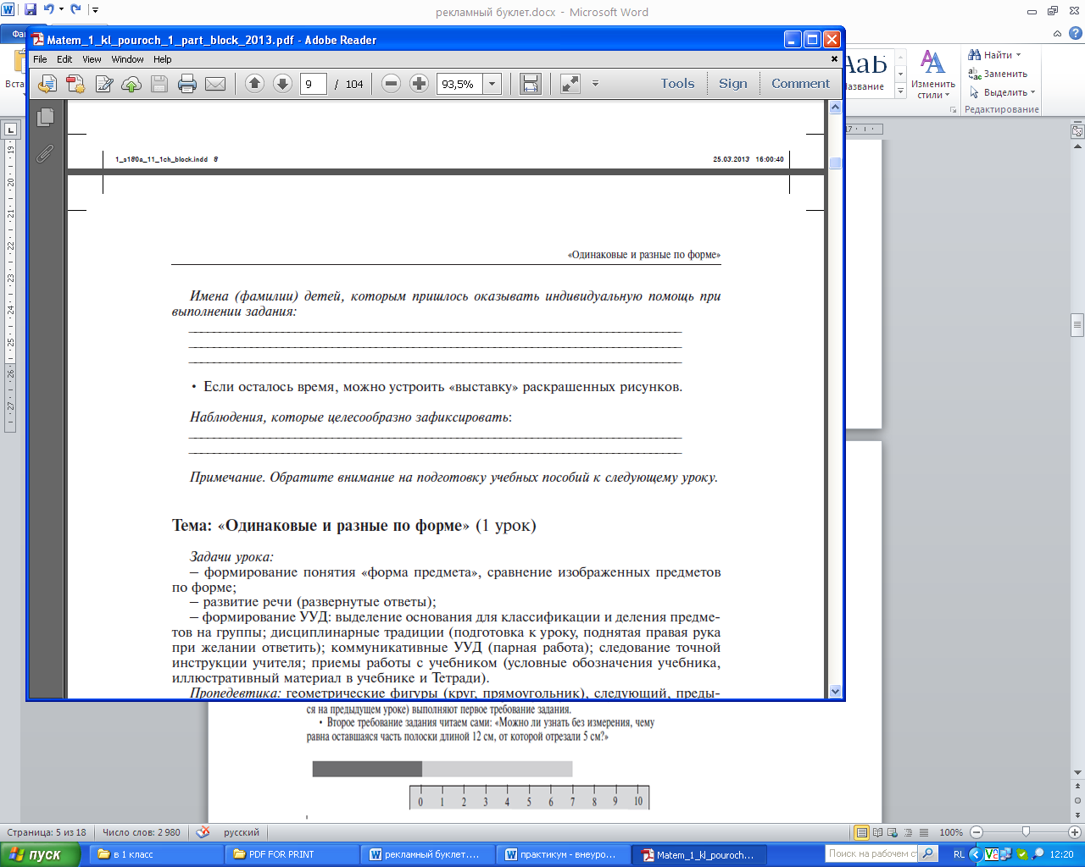
Разработки рассчитаны
на соавторство учителя в планировании содержания, методов и приемов обучения
Фиксируются имена детей, результаты наблюдений педагога

Slide 58
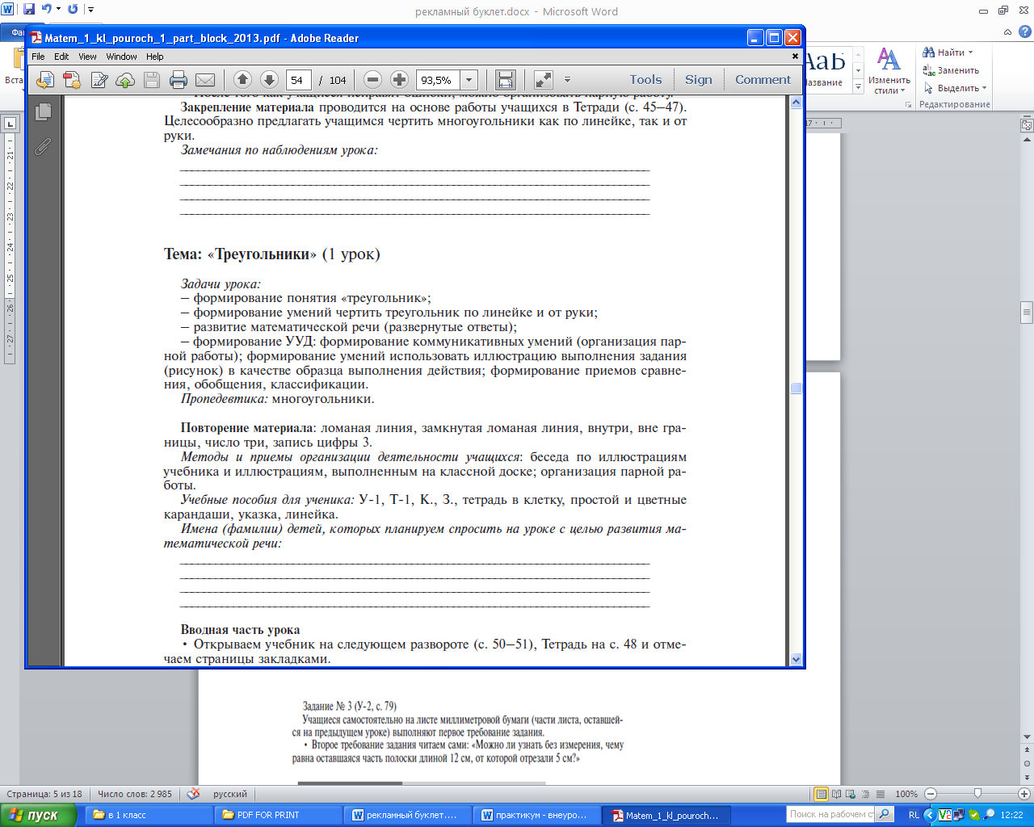
Планирование включает в себя поурочную разработку задач и хода урока
Задачи урока. Методы и приемы формирования УУД

Slide 59
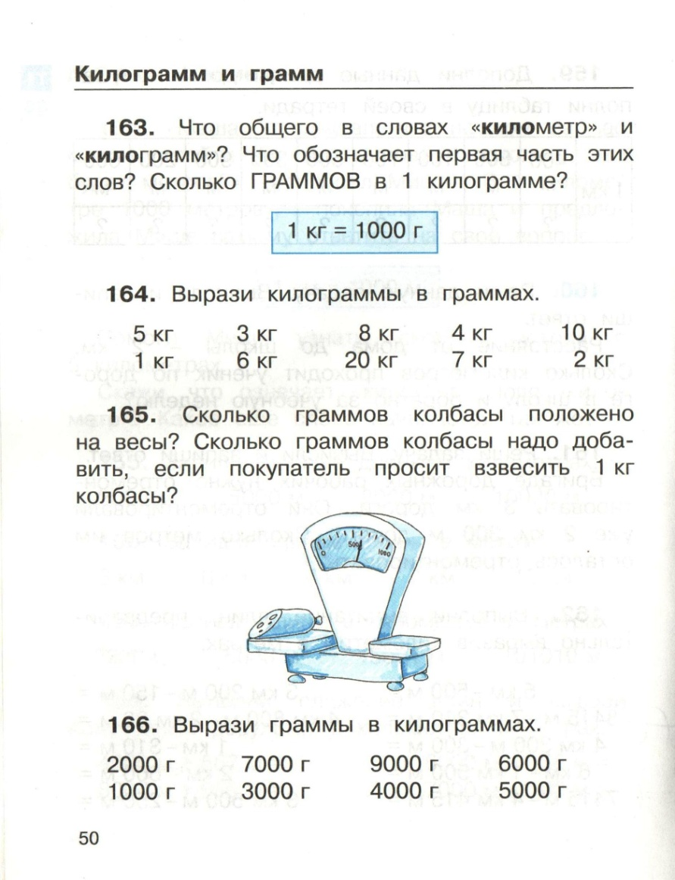
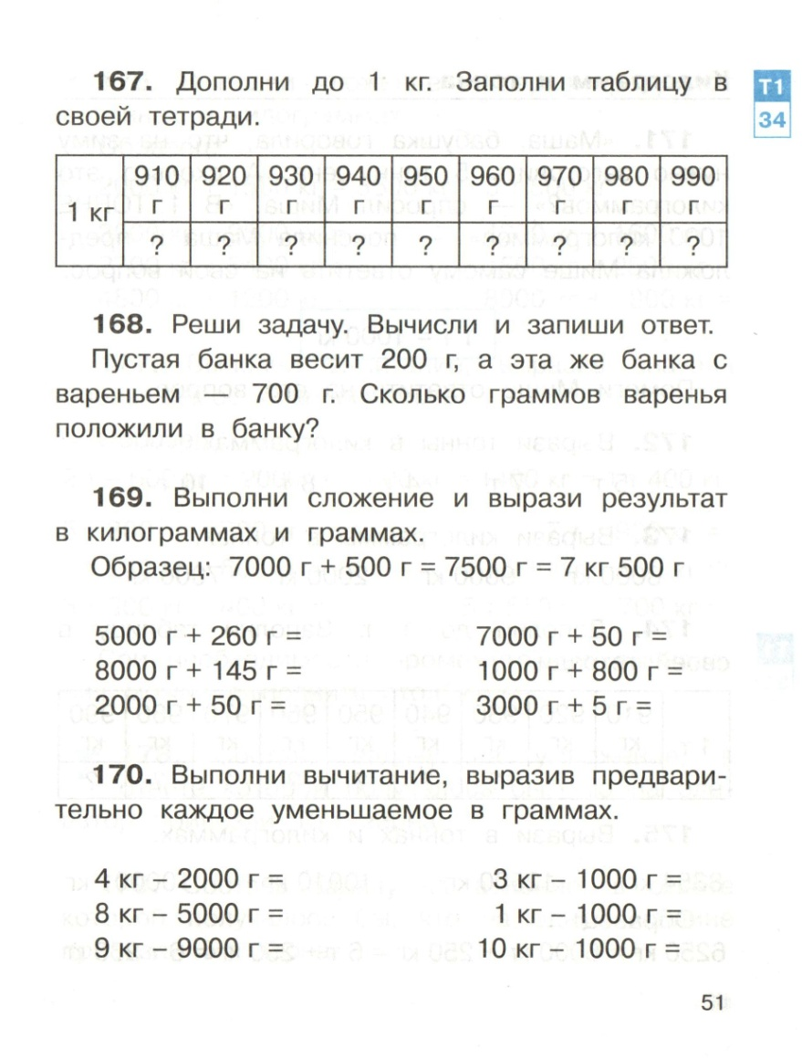
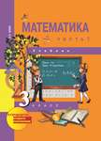
Особенности организации урока
Тематические уроки: все задания подчинены одной идее.

Slide 60
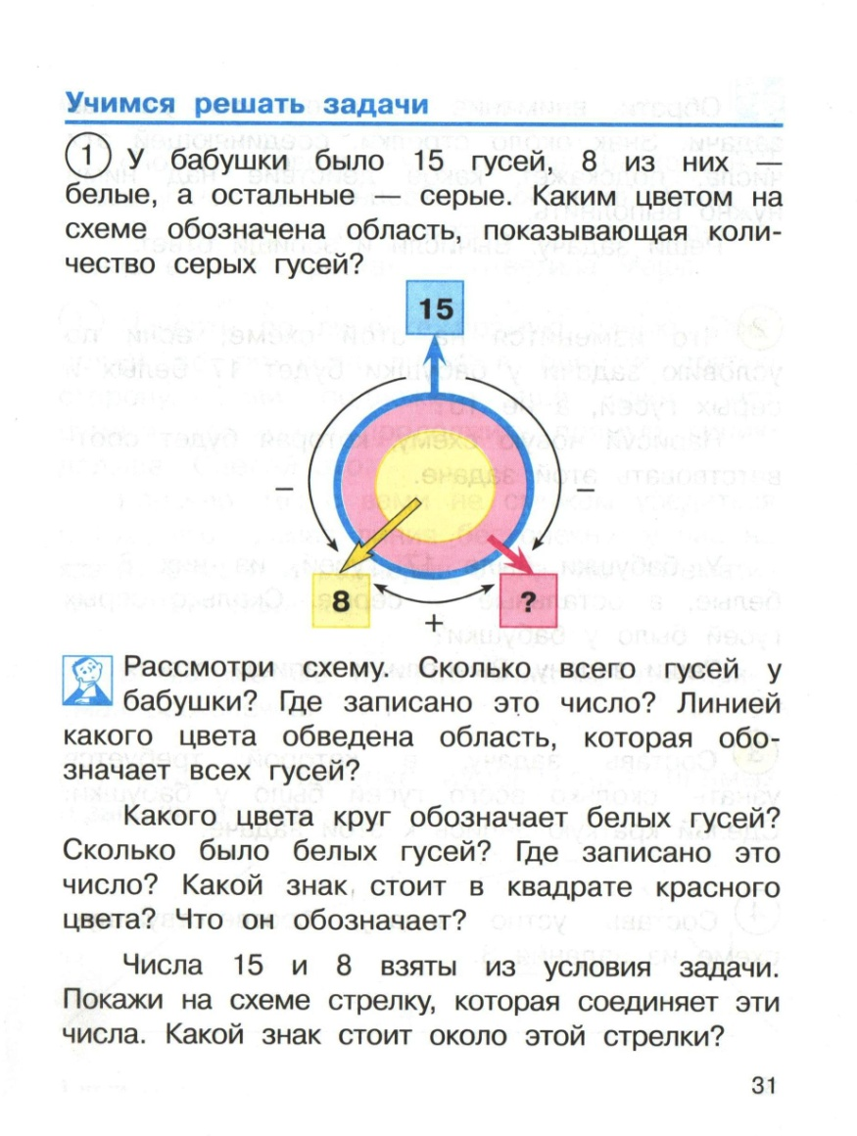
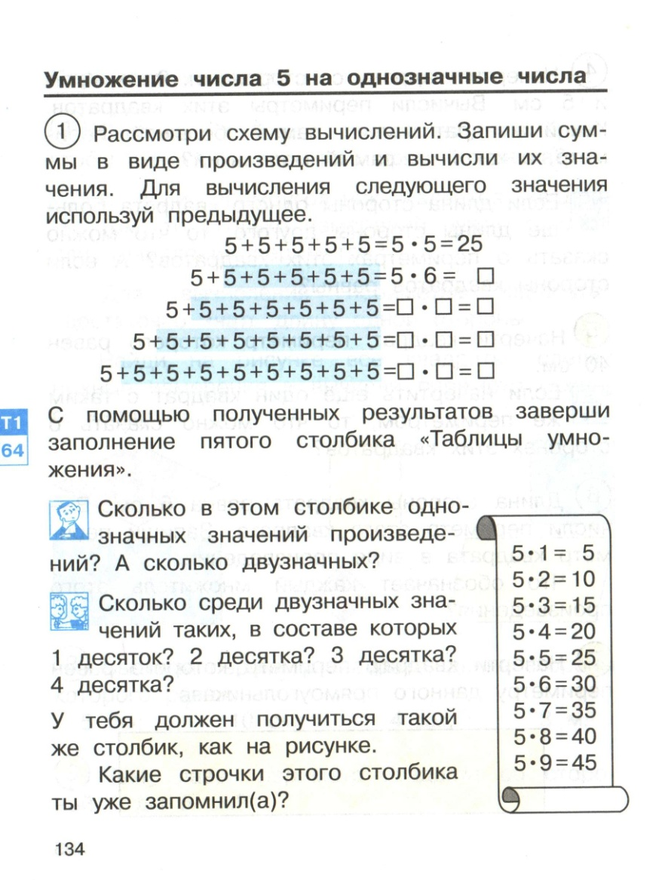
Особенности организации урока
Диалогичность: вопросы – это готовый диалог учителя и ученика.

Slide 61
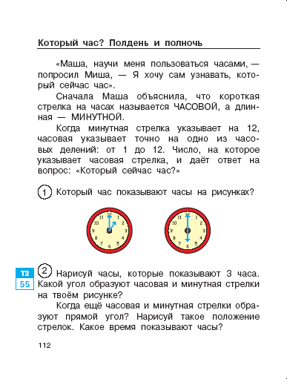
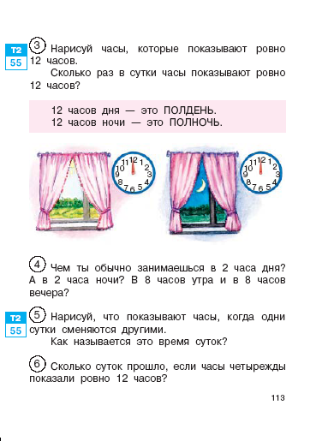
Издательство "Академкнига/Учебник"

Slide 62
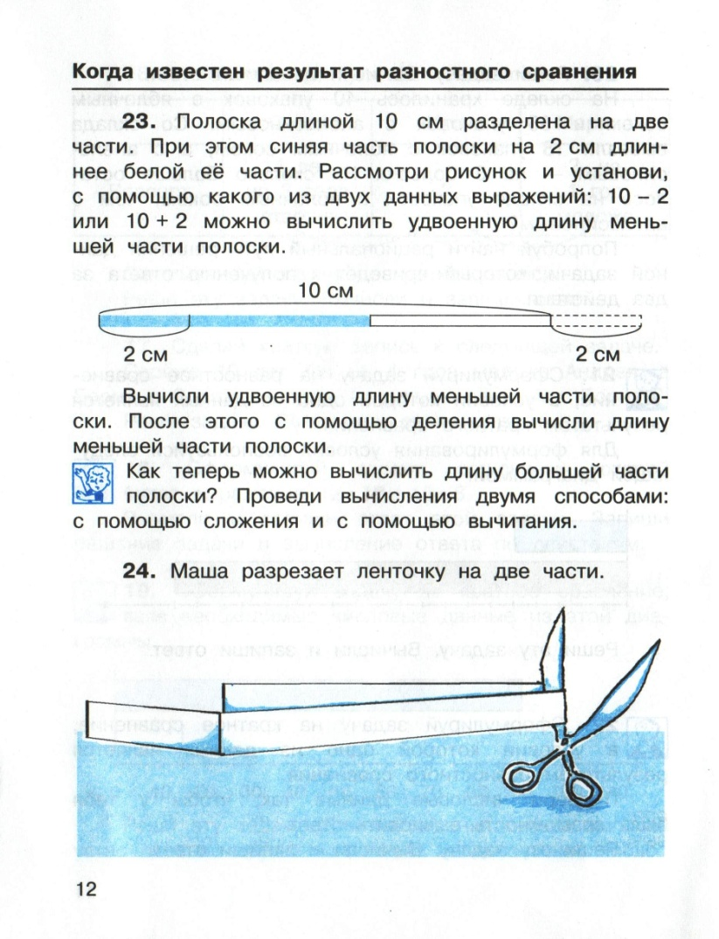
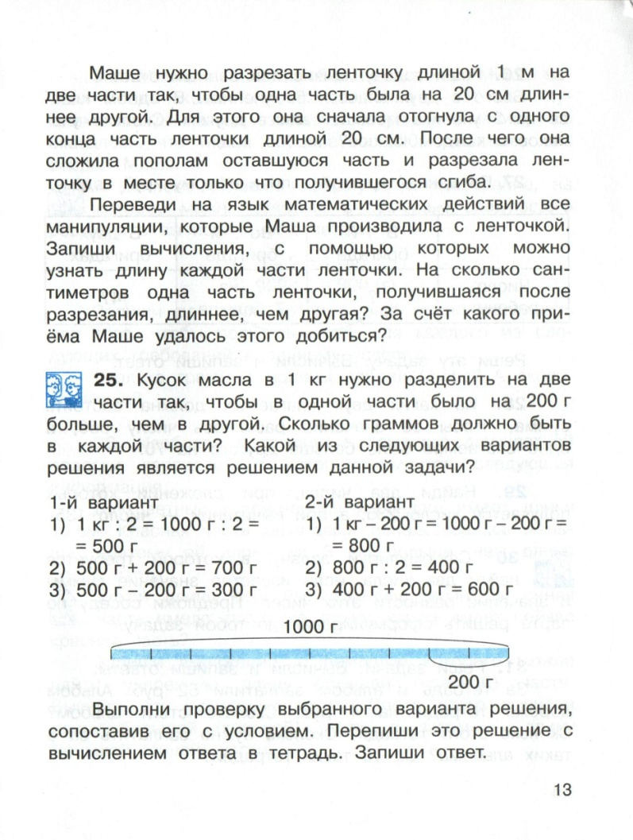

Особенности организации урока
План урока = порядок заданий в учебнике:
логика формирования понятий и представлений заложена в учебнике

Slide 63
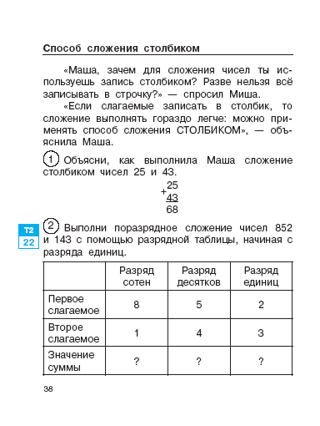
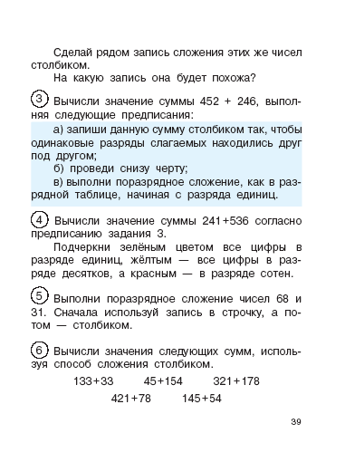
Издательство "Академкнига/Учебник"

Slide 64




единство содержания урочной и внеурочной деятельности
Проекты и практические (жизненные) задачи по математике
Сборник заданий и задач для учащихся (1-7 класс) с подробным методическим аппаратом для учителя
Задачи, которые предлагает сама жизнь
Сколько нужно купить рулонов обоев, чтобы оклеить комнату, учитывая, что для окон и дверей обои не требуются?
Как сделать паспарту для оформления рисунков на школьную выставку?
Как определить, что выгоднее: купить домашний цветной принтер для печати фотографий или печатать фотографии в фотостудии?

Slide 65
КАЛЕНДАРНО-ТЕМАТИЧЕСКОЕ ПЛАНИРОВАНИЕ
практические задания по математике 3 класс
№ занятия | Темы практических задач | Темы по предметам «Математика» и «Окружающий мир», требующиеся для решения задач | Средства |  | Планируемые результаты
 |  |  | Страницы ТПО | Части и страницы учебника | Личностные | Метапредметные | Предметные
1. | Что находится внутри Земли? | Трёхзначные числа. Запись сложения и вычитания столбиком. Умножение и деление. Периметр четырёхугольника. Окружность и круг. Планета, на которой мы живём. | 7-8 | Ч.1 с.7-11 | Принятие и освоение социальной роли обучающегося, развитие мотивов учебной деятельности и формирование личностного смысла учения | Освоение начальных форм познавательной и личностной рефлексии | Запись многозначных чисел и действия с ними. Освоение новой терминологии из курса окружающего мира

Slide 66
Обучение решению задач
Линия по обучению решению арифметических сюжетных (текстовых) задач (условно ее называем алгоритмической) является центральной для данного курса.
Ее особое положение определяется тем, что настоящий курс имеет прикладную направленность, которая выражается в умении применять полученные знания на практике. А это, в свою очередь, связано с решением той или иной задачи.
При этом важно не только научить учащихся решать задачи, но и правильно формулировать их, используя имеющуюся информацию

Slide 67
Смысл решения задачи
Запись (описание) алгоритма, дающего возможность выполнить требование задачи.
Сам процесс выполнения алгоритма (получение ответа задачи) важен, но не относится к обязательной составляющей умения решать задачи
Получение ответа задачи относится, прежде всего, к области вычислительных умений.

Slide 68
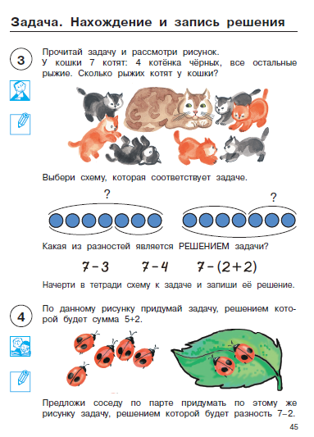
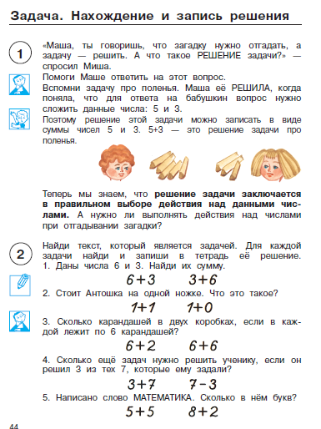

Slide 69
Составление краткой записи задачи
назначения данного методического приема: составление краткой записи – это один из путей поиска решения задачи
не следует требовать от учащихся обязательного составления краткой записи для задач, которые учащиеся смогли решить без ее использования
не относится к тем заданиям, цель которых – обучение составлению краткой записи

Slide 70
Суть краткой записи
Помогает помнить условие и требование задачи и находить ее решение
Как строится: выбор ключевых слов, обязательное включение в краткую запись данных чисел и вопросительного знака, обозначающего искомое
Определенная заданность ключевых слов, а также на возможные вариации с выбором искомого (а соответственно, и с выбором данных).
Второй фактор определяет выбор действия для решения задачи.

Slide 71


Издательство "Академкнига/Учебник"

Slide 72
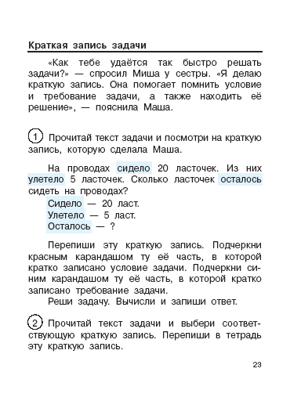

Издательство "Академкнига/Учебник"

Slide 73
«Учимся решать задачи»
Возможный способ решения простых задач на сложение и вычитание – моделированием с помощью схемы, составленной на основе диаграммы Эйлера – Венна.
Диаграмма Эйлера – Венна состоит из двух кругов, из которых один находится внутри другого
К привычной диаграмме добавлены три квадрата. Они предназначены для записи данных в задаче – чисел и искомого, обозначаемого с помощью вопросительного знака.

Slide 74
Диаграмма Эйлера – Венна
Верхний квадрат, изображаемый, как и граница соответствующего ему круга Эйлера, синим цветом, служит для записи числа всех рассматриваемых в данной задаче предметов (объектов).
Нижний левый квадрат, изображаемый, как и соответствующий ему круг Эйлера, желтым цветом, служит для обозначения числа предметов, выделенных по какому-то признаку среди всех рассматриваемых предметов.
Нижний правый квадрат, изображаемый, как и соответствующее ему кольцо, красным цветом, служит для обозначения числа невыделенных ранее (оставшихся) предметов из всех рассматриваемых.
К указанным фигурам добавляются стрелки, соединяющие квадраты, и знаки действий, стоящие около стрелок

Slide 75

Издательство "Академкнига/Учебник"

Slide 76
Диаграммы сравнения
Для графического моделирования простых задач на умножение и деление предлагаются диаграммы сравнения.
Выбор такой модели определяется следующими соображениями:
во-первых, диаграмма сравнения устроена так, что в ее конструкции задействован числовой луч, что позволяет готовить учащихся к изучению системы координат (моделирование с помощью отрезков такой возможности не предоставляет);
во-вторых, диаграммы сравнения – это очень востребованный в настоящее время графический способ представления числовых данных (диаграммы сравнения учащиеся постоянно могут видеть на экранах телевизоров или в периодической печати);
в-третьих, с помощью диаграмм сравнения можно наглядно представить как процедуру увеличения, так и процедуру уменьшения в несколько раз.

Slide 77
Таблица
Целый ряд преимуществ по сравнению с традиционной формой краткой записи.
Во-первых запись в виде таблицы более системна и информативна. Не случайно табулирование данных считается одной из простейших, но эффективных форм обработки данных.
Во-вторых, при такой форме учащиеся постоянно учатся работать с таблицей, что является очень важным умением с точки зрения дальнейшего обучения.
В-третьих, мы готовим учащихся к использованию таблицы при осуществлении краткой записи задач с пропорциональными величинами.
В-четвертых, в отдельных случаях краткая запись задачи в виде таблицы может рассматриваться как пропедевтика изучения функциональной зависимости.

Slide 78



Slide 79
Описание алгоритма решения задачи
1) по действиям (по шагам) с пояснениями;
2) в виде числового выражения, которое мы рассматриваем как свернутую форму описания по действиям, но без пояснений;
3) в виде буквенного выражения (в некоторых случаях в виде формулы или в виде уравнения) с использованием стандартной символики.
Последняя форма описания алгоритма решения задачи будет использоваться только после того, как учащимися достаточно хорошо будут усвоены особенности развития основных содержательных линий курса, зависимости между величинами, а также связь между результатом и компонентами действий.

Slide 80

Издательство "Академкнига/Учебник"

Slide 81


Издательство "Академкнига/Учебник"

Slide 82


Slide 83


Издательство "Академкнига/Учебник"

Slide 84


Издательство "Академкнига/Учебник"

Slide 85
Другое направление работы с понятием «задача»
Проведение различных преобразований имеющегося текста
Наблюдениями за теми изменениями в ее решении, которые возникают в результате этих преобразований.
К этим видам работы относятся:
дополнение текстов, не являющихся задачами, до задачи;
изменение любого из элементов задачи, представление одной той же задачи в разных формулировках;
упрощение и усложнение исходной задачи;
поиск особых случаев изменения исходных данных, приводящих к упрощению решения;
установление задач, которые можно решить при помощи уже решенной задачи, что в дальнейшем становится основой классификации задач по сходству математических отношений, заложенных в них

Slide 86


Издательство "Академкнига/Учебник"

Slide 87


Издательство "Академкнига/Учебник"

Slide 88
2) Конфета «Гулливер» и плитка шоколада стоят 18 руб., а плитка шоколада и 5 конфет «Гулливер» стоят 50 руб. Во сколько раз плитка шоколада дороже, чем конфета?
3) Букет из двух хризантем и одной лилии стоит 66 руб., причем лилия на 9 руб. дешевле хризантемы. Какова цена лилии и цена хризантемы?

Slide 89
1) В первый день привезли 39 ц овощей. Во второй день на 3 ц больше, чем в первый, а в третий – на 3 ц меньше, чем во второй. Сколько ц овощей привезли в третий день?
2) В первый день привезли 39 ц овощей. Во второй день на 3 ц меньше, чем в первый, а в третий – на 3 ц больше, чем во второй. Сколько ц овощей привезли в третий день?

Slide 90
1) Благодаря ветру площадь самостоятельного посева клевера за один сезон увеличивается в 3 раза. К началу четвертого сезона площадь самостоятельного посева клевера стала 81000кв.см. Какой была площадь в начале первого сезона?
2) В поезде ехало 6576 пассажиров. После того, как часть пассажиров вышла на станции, в нем осталось 1096 человек. а) Во сколько раз уменьшилось число пассажиров в поезде после остановки? б) Во сколько раз больше вышло пассажиров, чем осталось?

Slide 91
1) В первом доме живет 400 человек, во втором на 100 человек больше, а в третьем – в 3 раза больше, чем во втором. Сколько человек живет в третьем доме?
2) Утром секретарь напечатал документов в 5 раз больше, чем днем, а днем в 2 раза больше, чем вечером. Вечером был напечатан 1 документ. Сколько документов было напечатано утром?

Slide 92
1) В двух мотках было одинаковое количество провода. Когда от первого мотка отрезали 36 м, а от второго 16 м, то в первом осталось в 2 раза меньше провода, чем во втором. Сколько м провода было в каждом мотке сначала?
2) Из двух поселков, расстояние между которыми 20 км, одновременно выехали два велосипедиста со скоростью 10 км/ч каждый. Одновременно с первым выбежала собака со скоростью 20 км/ч и, добежав до второго, повернула обратно. Так она бегала, пока велосипедисты не встретились. Какое расстояние пробежала собака?
3) Яблок было больше, чем груш на 7 штук. Съели 4 яблока и 6 груш. На сколько яблок осталось больше, чем груш?

